Slide 1
درس 17 جامعه شناسی
امیر کلاته اقا محمدی

Slide 2

شناخت توحیدی جهان بر اساس حکمت خلق شده است

Slide 3
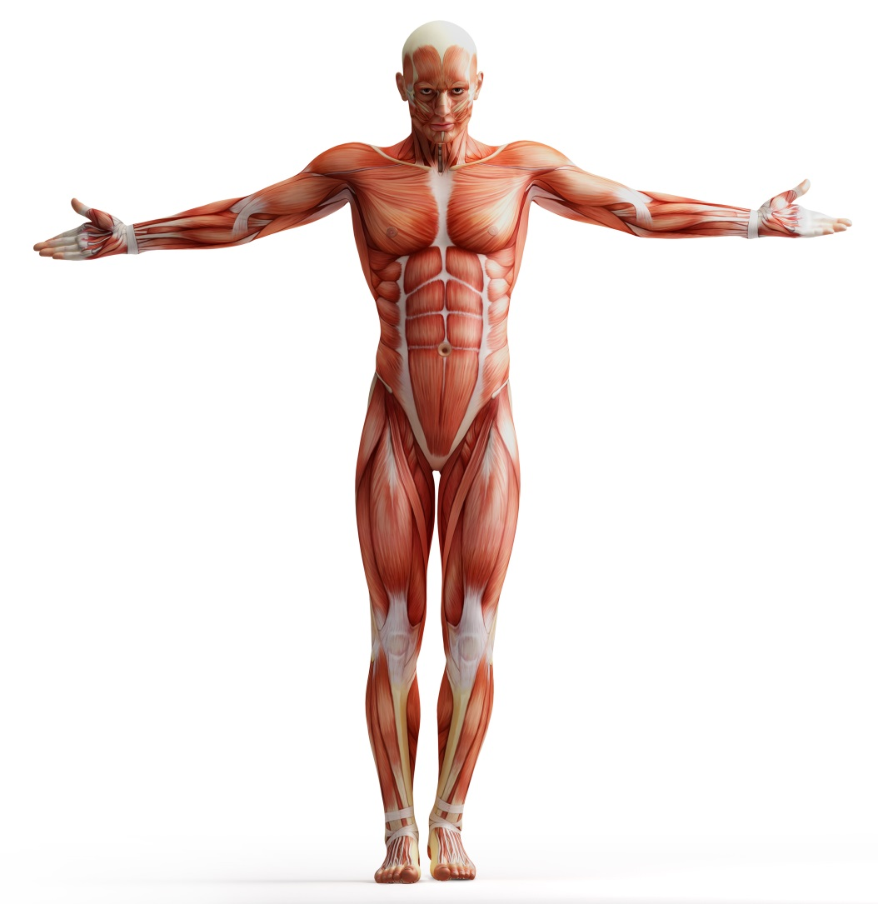
در این جهان انسان بزرگترین آیت و نشانه خداوند است یعنی موجودی است که بیشتر از موجودات دیگر میتواند نام ها و صفات او را آشکار سازد

Slide 4
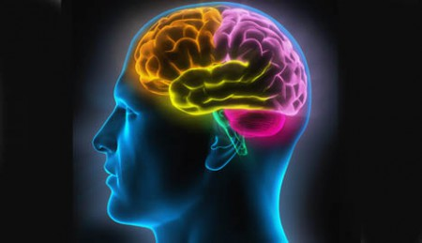
خداوند در این جهان عدل است و خداوند موجودات دیگر را بر اساس آن آفریده است بنابراین نظام جهان نیز عقلانی است

